Slide 1
1С:Ломбард КОРП – комплексное решение для автоматизации ломбардов

Slide 2
Изменения в законодательстве
Положение Банка России от 25 октября 2017 года № 612-П «О порядке отражения на счетах бухгалтерского учета объектов бухгалтерского учета некредитными финансовыми организациями».
Положение Банка России от 25 октября 2017 года № 613-П «О формах раскрытия информации в бухгалтерской (финансовой) отчетности отдельных некредитных финансовых организаций и порядке группировке счетов бухгалтерского учета в соответствии с показателями бухгалтерской (финансовой) отчетности».
Положение Банка России от 25 октября 2017 года № 614-П «О формах раскрытия информации в бухгалтерской (финансовой) отчетности микрофинансовых организаций, кредитных потребительских кооперативов сельскохозяйственных кредитных потребительских кооперативов, жилищных накопительных кооперативов, ломбардов и порядке группировке счетов бухгалтерского учета в соответствии с показателями бухгалтерской (финансовой) отчетности».

Slide 3
Преимущества решения
Комплексное решение, содержащее «фронт-офис" для операционной деятельности и «бэк-офис" для ведения учета.
Решение разрабатывалось в сотрудничестве с ведущими ломбардами.
В конфигурации реализовано два плана счетов (РСБУ и ЕПС), что обеспечивает удобную работу в настоящее время и плавный переход на новые требования Банка России.
Интуитивно понятный интерфейс.
Возможность подготовки отчетности в формате XBRL.
Большое количество предопределённых настроек (планы счетов с настроенными аналитиками, типовые статьи доходов/расходов, типовые статьи ДДС и т.д.).
Отдельно выделенная линия консультаций.

Slide 4
Возможности решения
Ведение учета и отчетности НФО
организация рабочего плана счетов и ведение учета в соответствии с учетной политикой по РСБУ и ЕПС;
возможность как параллельного учета, так и учета только по ОСБУ;
гибкая настройка правил формирования лицевых счетов;
учет по стандартам ОСБУ как общехозяйственных операций (ОС, НМА, доходы, расходы, взаиморасчеты и т.д.), так и специализированных операций (начисление процентов с учетом ЭПС, операции по БСО, займам и т.д.);
регламентные операции по стандартам ОСБУ (закрытие парных счетов, переоценка валюты по различным кодам ОФР, расчет финансового результата);
формирование стандартной бухгалтерской отчетности по РСБУ и по ЕПС;
представление отчетности в формате XBRL.

Slide 5
Требования к организации аналитического учета
Аналитический учет должен:
обеспечивать автоматическое заполнение отчетности;
позволять проводить анализ данных в удобной форме;
вписываться в типовую модель программного продукта;
обеспечивать приемлемую производительность.

Slide 6
Объекты аналитического учета
В качестве объектов аналитического учета представлены:
субконто (справочники, документы, перечисления…);
свойства субконто и связанные данные;
элементы организационной структуры (филиалы, подразделения);
дополнительные управленческие регистры.

Slide 7
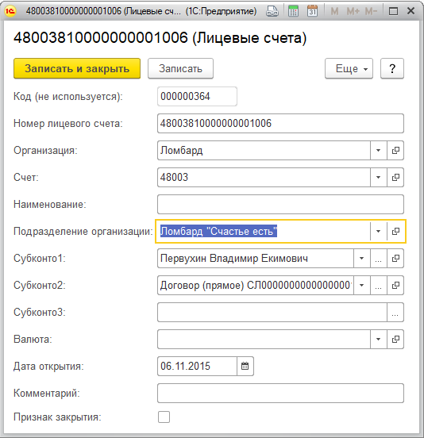
Аналитический учет и лицевые счета
Лицевой счет:
связан непосредственно с аналитикой учета;
может быть переформирован при изменении правил формирования номера;
создается автоматически при появлении нового набора аналитик.

Slide 8
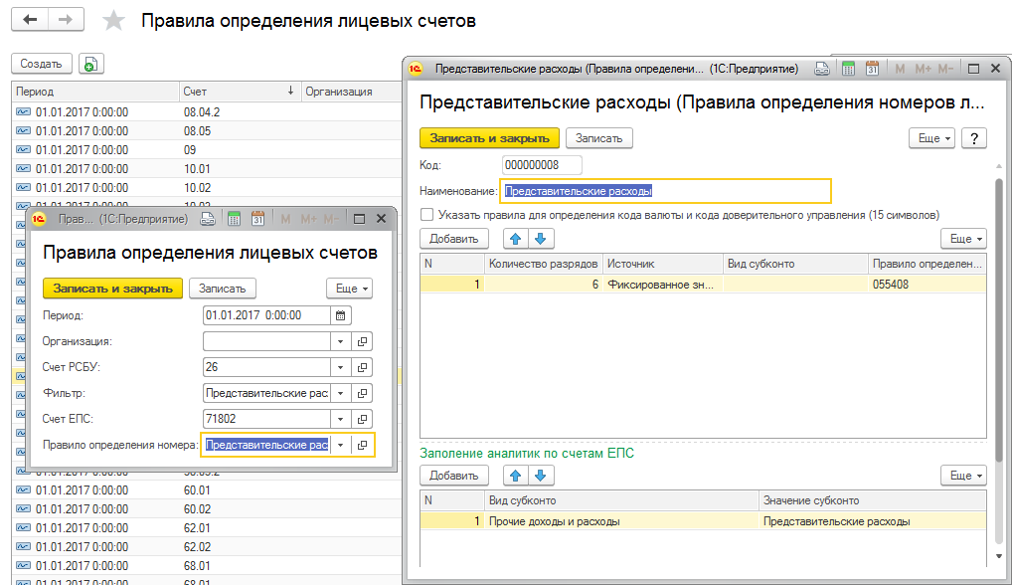
Настройка лицевых счетов

Slide 9
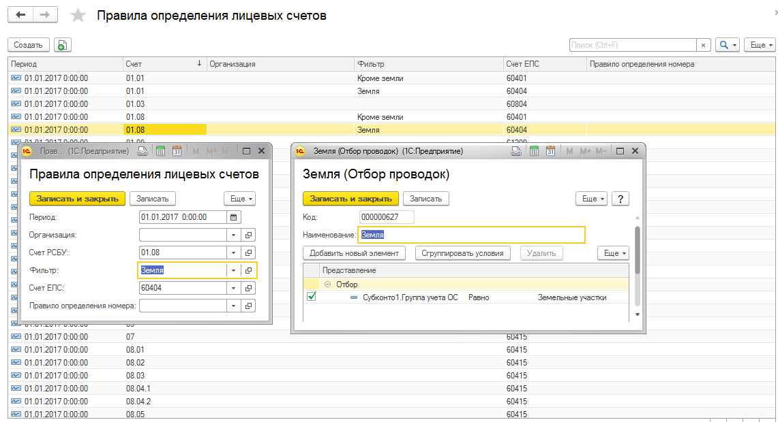
Настройка параллельного учета

Slide 10
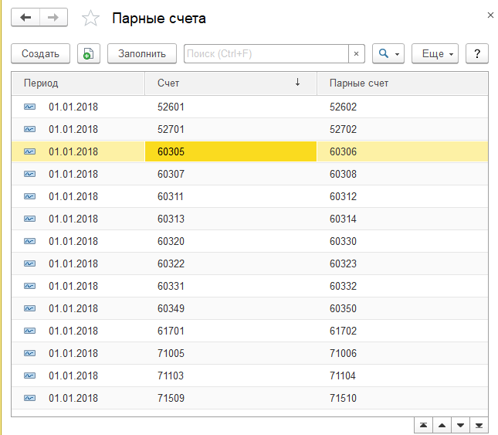
Парные счета
Разделение А/П счетов:
Счет 70 «Расчеты с персоналом по оплате труда» разделяется на:
60305 (пассивный) Обязательства по выплате краткосрочных вознаграждений работникам
60306 (активный) Требования -//-

Slide 11
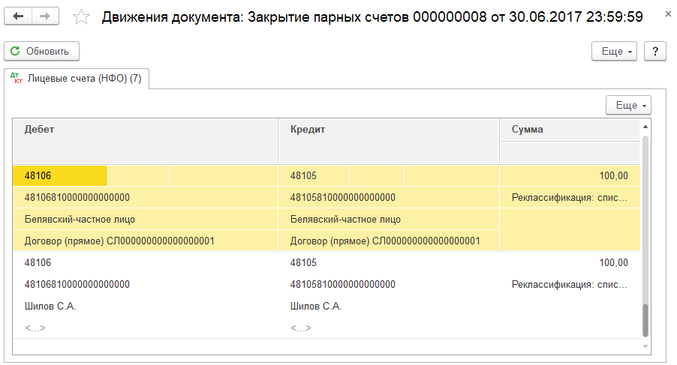
Закрытие парных счетов
Выполняется на любую дату;
Производится в разрезе лицевых счетов и аналитик;

Slide 12
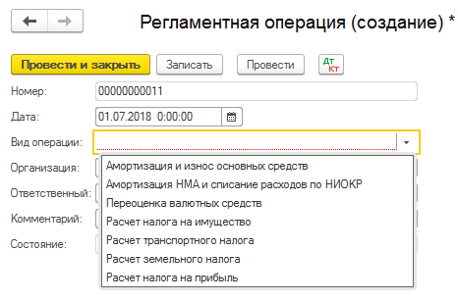
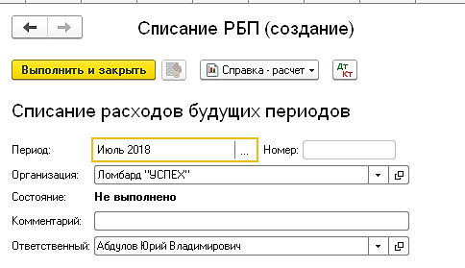
Регламентные операции ЕПС
Регламентные операции используются для того, чтобы сделать переоценку валютных средств, начисление транспортного, земельного, имущественного налога, амортизации по основным средствам и нематериальным активам, рассчитать налог на прибыль, произвести списание расходов будущих периодов (РБП) и др.

Slide 13
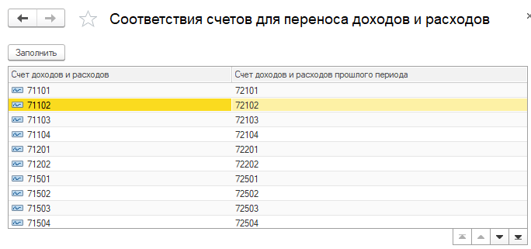
Закрытие периода
Настройка соответствия счетов 710-719 и 720-729
Закрытие счетов 710-719 на 720-729
Расчет и формирование финансового результата на счете 70801 (70802)

Slide 14
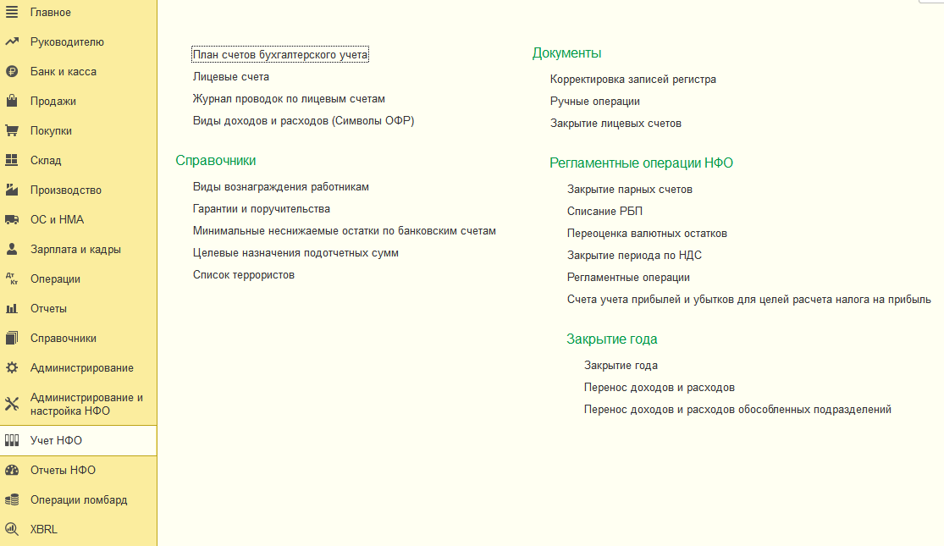
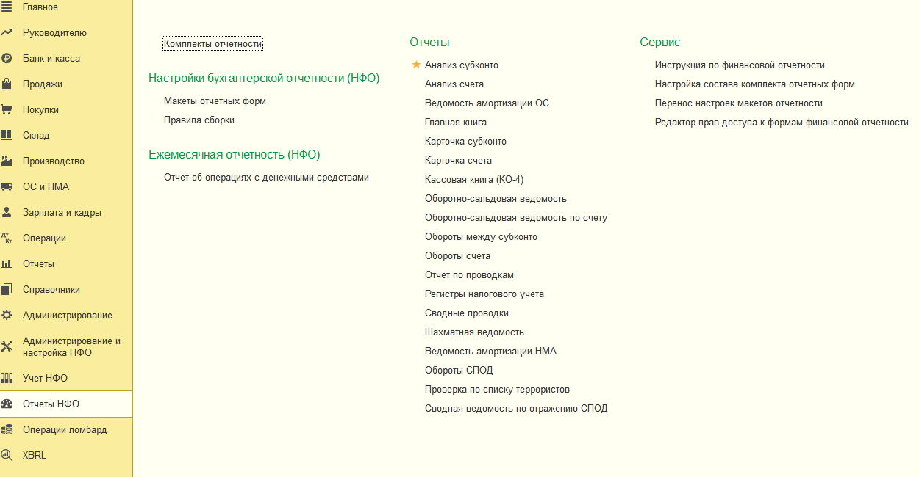
Учёт и отчётность НФО

Slide 15
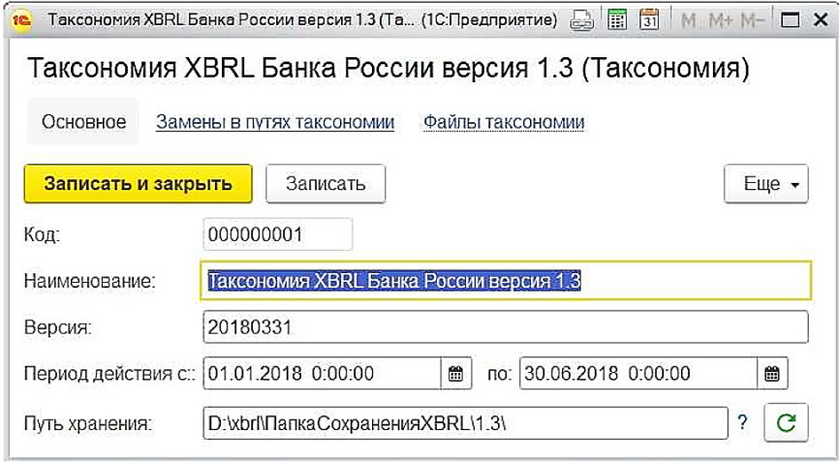
Подготовка отчётности XBRL
Для исполнения требований Банка России об использовании формата XBRL при представления отчетности, в программный продукт "1С:Ломбард КОРП" включён механизм поддержки таксономии XBRL, подготовки и выгрузки отчетности в формате XBRL.
"1С:Ломбард КОРП" обеспечивает:
автоматическую загрузку актуальной таксономии XBRL с сайта Банка России;
хранение загруженных таксономий по версиям их выпуска;
ввод, просмотр и редактирование показателей;
хранение загруженных показателей в разрезе точек входа, концептов, версий и пакетов загрузки;

Slide 16
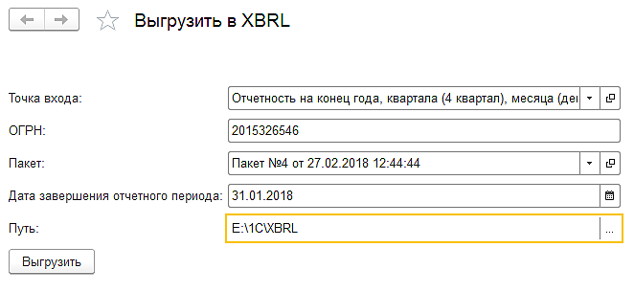
Подготовка отчётности XBRL
формирование отчетов в формате XBRL по занесенным показателям;
выполнение проверки контрольных соотношений и условий, на соответствие требований Банка России по формату и составу данных (валидация);
запись и хранение рассчитанных показателей XBRL–отчетности и комплектов итоговых отчетных форм;
компоновку и сбор данных отчетности в единый пакет для отправки в Банк России.

Slide 17
Возможности фронта решения
Ведение операционной деятельности
учет операций оформления и учета залоговых билетов (БСО);
ведение характеристик залогового имущества;
проведение оценки имущества;
учёт операций по предоставлению займов под залог;
начисление процентов (в т. ч. и сложных) за пользование займа;
учет дополнительных расходов (например, услуги по оценке ювелирных изделий);
учет операций по перезалогу имущества (изменение условий залога);
учет досрочного выкупа;
операции по изъятию имущества;
реализация невостребованного имущества;
учет операций по хранению имущества;
инвентаризация залогового имущества;
проверка клиентов в соответствии с 115-ФЗ (ПОД/ФТ);
управленческая отчетность.

Slide 18
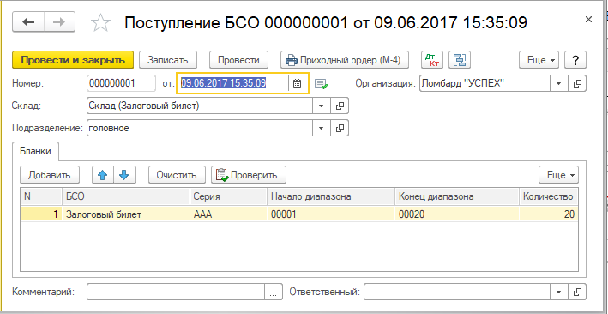
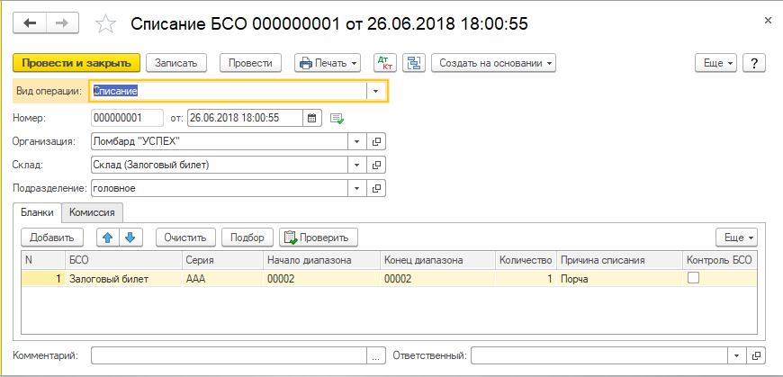
Операции оформления и учета БСО
Залоговый билет – первичный документ, содержит информацию о заемщике, закладываемом имуществе, оценочной стоимости, сумме и условиях займа, сроках его предоставления, который выдается при залоге имущества в ломбард.
Залоговый билет – бланк строгой отчетности (БСО).
Обеспечивается учет залоговых билетов как БСО и контроль от момента их поступления, при хранении и инвентаризации, до перемещения и списания.

Slide 19
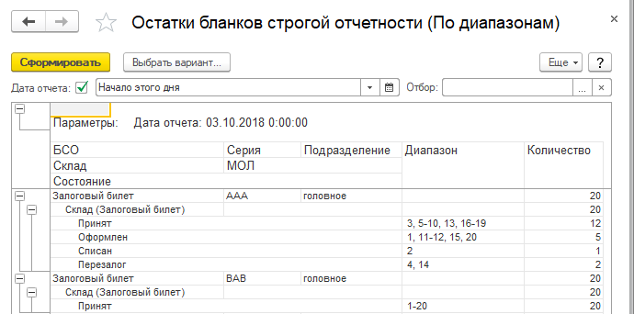
Отчетность БСО
В конфигурации "Ломбард КОРП" для оперативного управления и контролем за БСО имеются гибкие механизм получения отчетов по состояниям бланков, позволяющие получить точную информацию и сформировать различные виды отчета, в т.ч. с отражением сведений по конкретному бланку и серии.

Slide 20
Учёт операций с залоговым имуществом
Залог (залоговое имущество) является способом обеспечения исполнения обязательств заёмщика. Залог в виде имущества, являющегося собственностью залогодателя, передаётся на хранение заимодавцу и служит гарантией погашения займа.
В решении "1С:Ломбард КОРП" реализованы следующие возможности, позволяющие:
хранить описания предметов залога, в том числе фотографии имущества;
вести учет залогового имущества и его свойства;
обеспечить хранение информации по условиям страхования имущества;
выполнять генерацию штрих-кодов принимаемого к учету залогового имущества и сохранять уникальность в идентификации имущества;
вести учет по операциям перемещения и инвентаризации имущества;
выполнять реализацию залогового имущества.

Slide 21
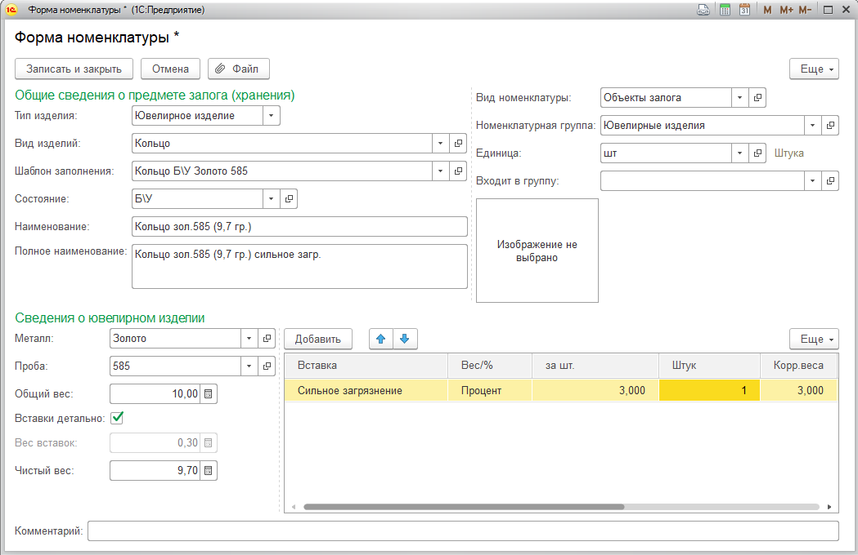
Детализация информации
по предметам залога

Slide 22
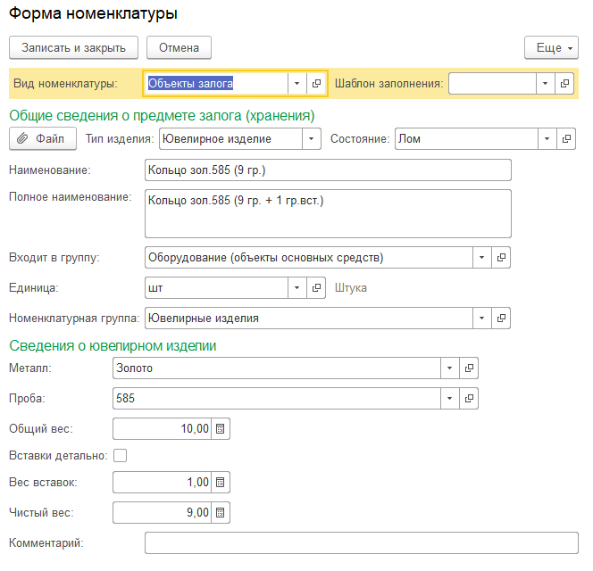
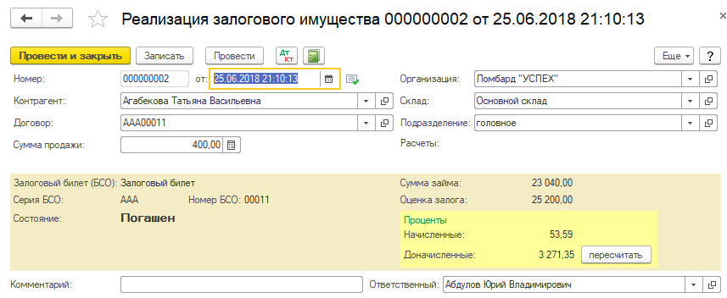
Учёт операций с залоговым имуществом

Slide 23
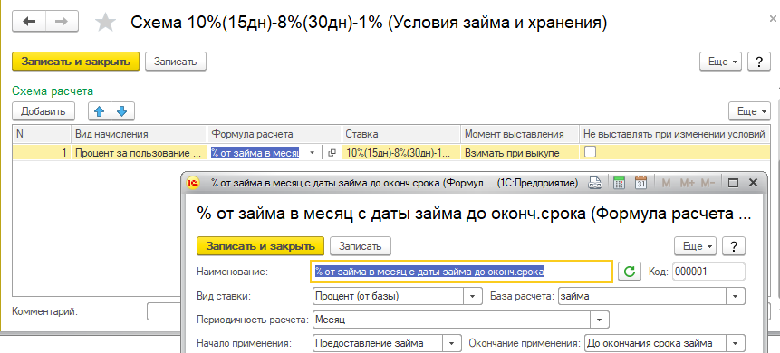
Проведение оценки имущества
С целью упрощения процесса оценки имущества в конфигурацию "Ломбард КОРП" включены предопределенные сведения в справочники и модули, содержащие наиболее типичные и часто встречающиеся данные о характеристиках изделий.

Slide 24
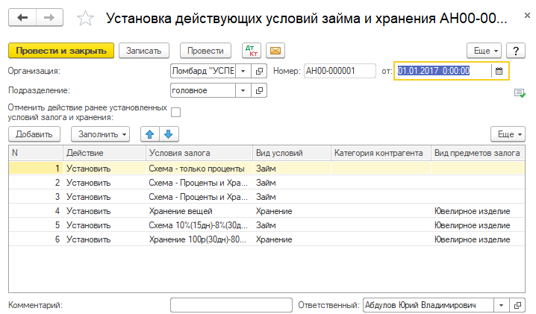
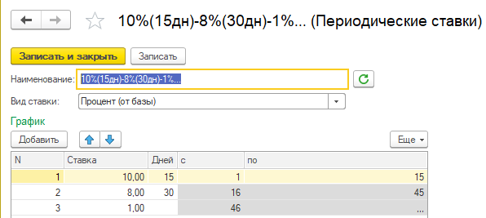
Проведение оценки имущества
Реализована возможность использования процентных ставок, изменяющихся с течением времени и административная установка используемых условий предоставления займа.

Slide 25
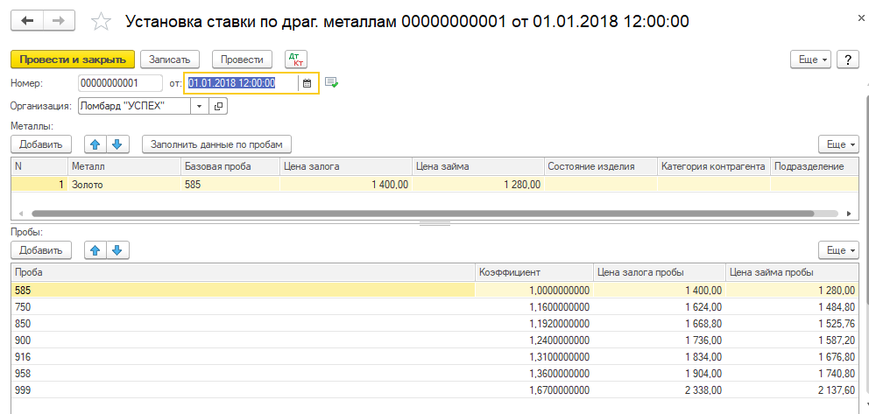
Проведение оценки имущества
Включены механизмы обработки информации по драгоценным металлам с калькулятором условий займа по характеристикам изделия.

Slide 26
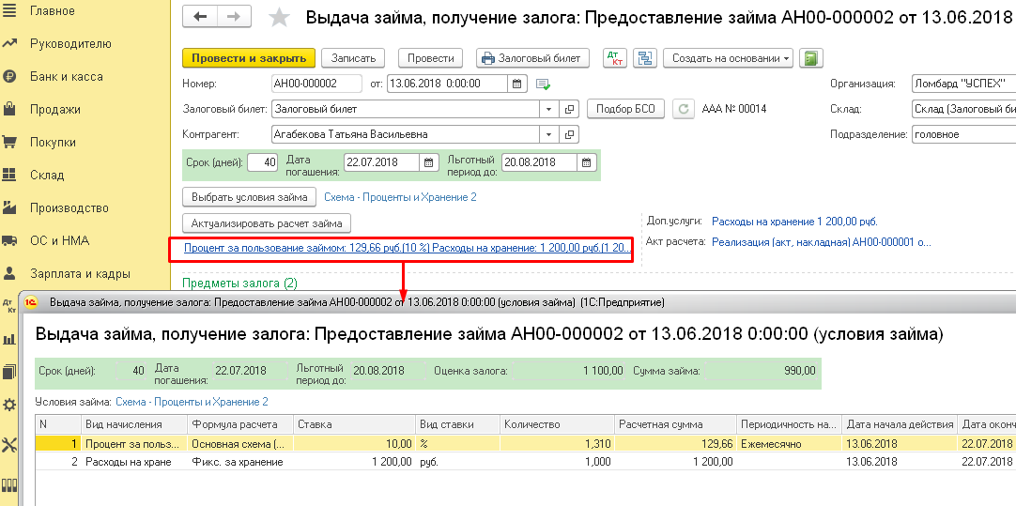
Выдача и возврат займов
Универсальный документ "Выдача займов, получение залога", обеспечивает регистрацию операций займа, при котором заимодавец получает деньги в обмен на переданное в залог имущество.

Slide 27
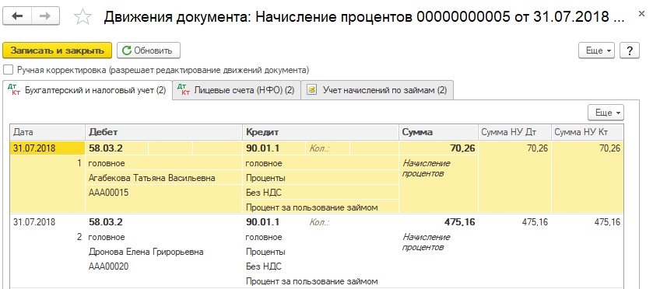
Начисление процентов
Решение позволяет выполнять гибкие расчеты условий займа и процентной ставки, учитывать дополнительные консультационные или информационные услуги при оформлении и выдаче займов.

Slide 28
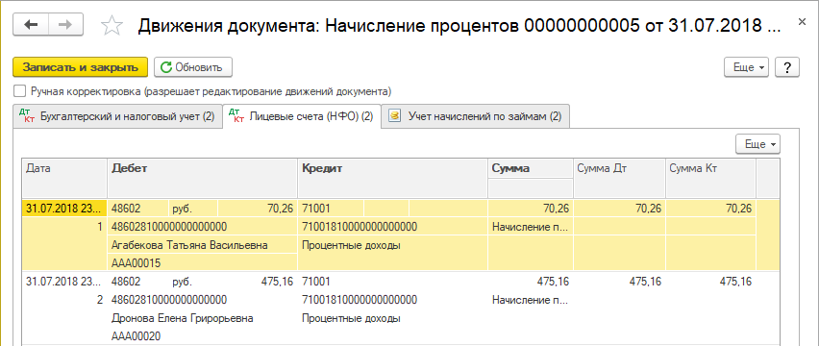
Начисление процентов
Расчет ежемесячных начислений процентов по договорам займа выполняется в разрезе каждого договора займа как при учете по РСБУ, так и по отраслевым стандартам бухгалтерского учета (ОСБУ), в соответствии с нормативными документами Банка России.

Slide 29
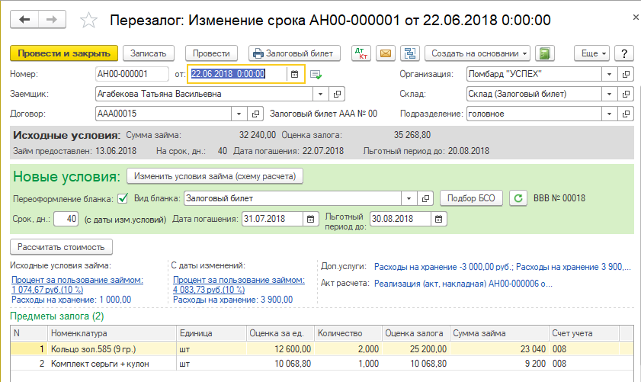
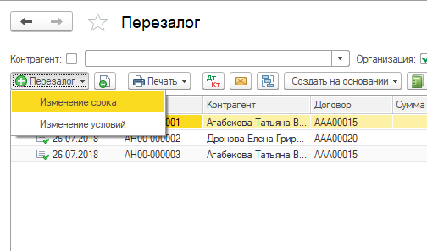
Перезалог имущества
Конфигурация "Ломбард КОРП" предоставляет возможность при необходимости провести операции по изменению условий договора займа (срока займа, схемы начисления процентов по займу), переоформить договор и рассчитать новую процентную ставку по займу. В конфигурации введены специальные документы по оформлению перезалога имущества и внесения изменений в условия договора займа.

Slide 30
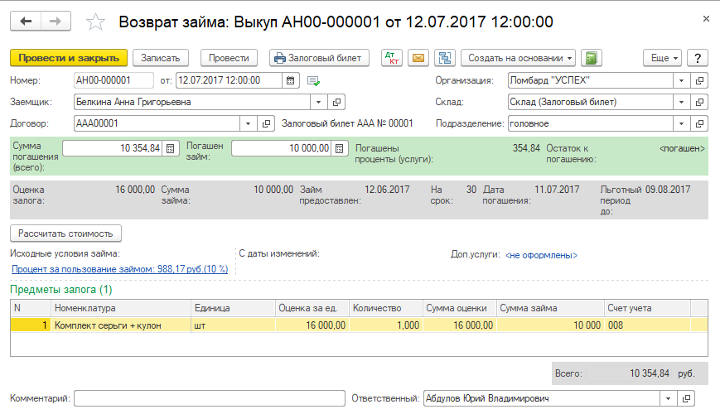
Возврат займов
Для оформления в учете операций по прекращению обязательств по договору займа и возврату залогового имущества залогодателю используется единый механизм, который позволяет автоматизировать заполнение новых документов и устанавливать четкие причинно–следственные связи между ними, позволяя видеть все документы от "Выдача займов, получение залога" до документа "Возврат займа".

Slide 31
Проверка контрагентов (ПОД/ФТ)
Для выполнения требований Федерального закона "О противодействии легализации (отмыванию) доходов, полученных преступным путем, и финансированию терроризма" № 115-ФЗ от 07.08.2001 в решении "1С:Ломбард КОРП" предусмотрена возможность проведения сверки контрагентов по спискам, формируемым Федеральным агентством "Росфинмониторинг".
Основные операции:
загрузка списка лиц причастных к экстремисткой деятельности и терроризму;
проверка физических лиц по спискам;
фиксация и запись результатов проверки;
хранение истории проверки.
В решении обеспечивается разграничение доступа к данным проверки.

Slide 32
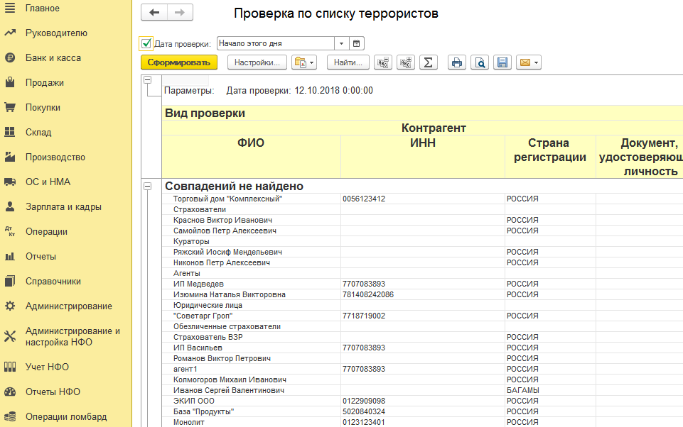
Проверка контрагентов (ПОД/ФТ)

Slide 33
СПАСИБО ЗА ВНИМАНИЕ!
+7 (495) 66-55-097
+7 (800) 500-54-46
www.axioma-soft.ru
Фирма "1С" Москва, Селезневская ул., 21 Телефон: (495) 737-92-57 e-mail: 1c@1c.ru www.solutions.1c.ru
ООО "Аксиома-Софт"
Москва, 3-я Мытищинская улица, д.3, с.1, 3 этаж
(495) 665-50-97
https://axioma-soft.ru/
info@axioma-soft.ru

